Slide 1
基于AI的大学生职业规划智能体
TEAM：勇闯服创队
team member:
马艺、郑月乐、陈庆成、李涵倩、赵艳芬

Slide 2
1
项目背景
2
团队介绍
3
项目概要
目 录
4
痛点分析及目标
CONTENTS
5
技术路线及功能亮点
6
系统演示
7
项目优势

Slide 3
PART 01
项目背景
Project Background

Slide 4

项目背景
背景概述
数字经济与产业升级双轮驱动，就业市场呈现冰火两重天
传统职业规划模式无法适配复杂就业环境，应用创新科技推进现代教育，数据融合推动未来发展
以人工智能大数据、云计算为核心，形成数据整合、智能消算法壁垒、构建全国服务器网络，服务时效≤2h

Slide 5
PART 02
团队介绍
Team Introduction

Slide 6


工作不足之处
演示文稿是一种实用的工具，可以是演示，演讲，报告等。大部分时间，它们都是在为观众服务。
演示文稿是一种实用的工具，可以是演示，演讲，报告等。大部分时间，它们都是在为观众服务。
问题一
问题二
问题三
问题四
演示文稿是一种实用的工具，可以是演示，演讲，报告等。大部分时间，它们都是在为观众服务。
演示文稿是一种实用的工具，可以是演示，演讲，报告等。大部分时间，它们都是在为观众服务。

Slide 7
PART 03
项目概要
Project Summary

Slide 8


项目概要
Summary of work
主要业务
项目介绍
演示文稿是一种实用的工具，可以是演示，演讲，报告等。大部分时间，它们都是在为观众服务。它们有多种用途，是演讲和教学的有力工具。如果您想在演示文稿中展现内容，可以选择多种可以选择多种方式。
演示文稿是一种实用的工具，可以是演示，演讲，报告等。大部分时间，它们都是在为观众服务。它们有多种用途，是演讲和教学的有力工具。如果您想在演示文稿中展现内容，可以选择多种可以选择多种方式。

Slide 9
PART 04
痛点分析及目标
Pain Point Analysis and Objectives

Slide 10




痛点分析
Summary of work
指导资源有限，个性化程度不足
自我认知不清晰，职业定位模糊
高校就业指导教师人数有限，难以针对每名学生持续提供一对一指导，导致很多学生虽有职业规划需求，却无法获得长期、精准的支持。
很多学生对自身兴趣、能力、性格、价值观等认知不足，无法准确判断适合自己的发展方向，容易出现“盲目跟风考研”“扎堆考公”“随意投递简历”等现象。
规划落地性差，缺乏实践
职业信息分散，获取效率低
学生在不同年级、不同成长阶段的目标会发生变化，外部就业环境也在持续变化，职业规划需要实时修正，而传统方式难以做到持续跟踪和智能迭代。
学生对行业发展趋势、岗位能力要求、证书含金量、升学与就业路径等信息缺乏系统了解，通常依赖碎片化网络信息，导致认知片面、判断失真。

Slide 11




核心目标
Summary of work
就业市场洞察
职业生涯规划
快速了解当前就业市场对于应届生招聘岗位的能力要求，并可以清晰掌握和拆解不同岗位的具体能力要求。能够展示不同岗位的能力要求随时间的变化趋势。
能够给出明确可操作的职业生涯发展报告，包括就业职业规划方案和行动计划，扬长避短、精准匹配。针对用户的优势，推荐高价值赛道；针对短板，提供最低成本的弥补方案。
自我认知
清晰准确分析自身的就业能力、就业意愿。智能分析用户的“就业意愿”（我想做什么，我的职业兴趣）与“就业能力”（我能做什么，我的技能水平）之间的匹配度

Slide 12
PART 05
技术路线及功能亮点
Technical route and highlights

Slide 13
PART 06
系统演示
System Demo

Slide 14
PART 07
项目优势
Project Advantage

Slide 15

市场数据分析
Market data analysis
营业额完成
百分比
演示文稿是一种实用的工具，可以是演示，演讲，报告等。大部分时间，它们都是在为观众服务。它们有多种用途，是演讲和教学的有力工具。演示文稿是一种实用的工具，可以是演示，演讲，报告等。大部分时间，它们都是在为观众服务。
90%-100%

Slide 16
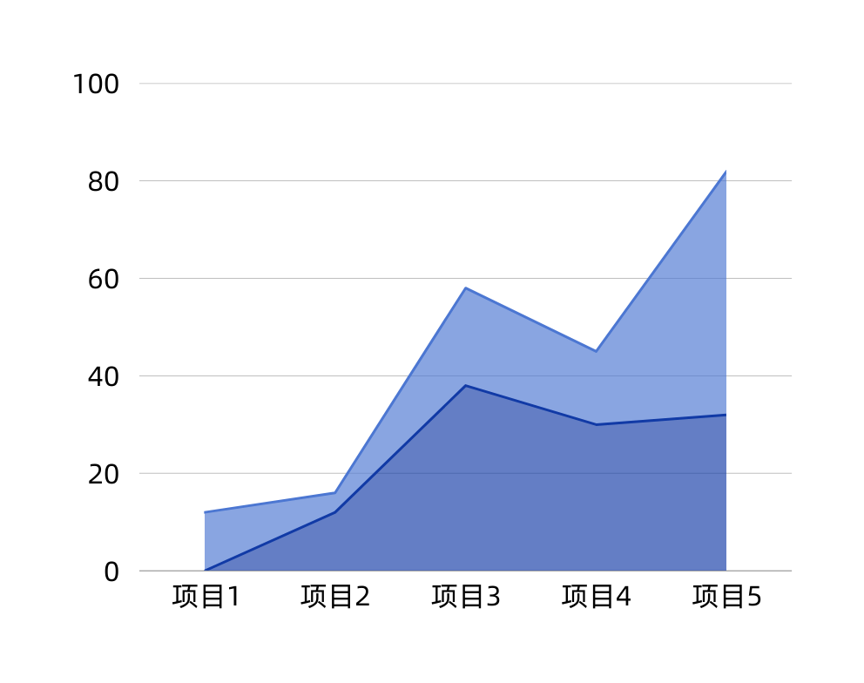
市场数据分析
Market data analysis
去年销售数据
演示文稿是一种实用的工具，可以是演示，演讲，报告等。大部分时间，它们都是在为观众服务。它们有多种用途，是演讲和教学的有力工具。演示文稿是一种实用的工具，可以是演示，演讲，报告等。
今年销售数据
演示文稿是一种实用的工具，可以是演示，演讲，报告等。大部分时间，它们都是在为观众服务。它们有多种用途，是演讲和教学的有力工具。演示文稿是一种实用的工具，可以是演示，演讲，报告等。

Slide 17



市场数据分析
Market data analysis
成功案例
完成项目
业务亮点
演示文稿是一种实用的工具，可以是演示，演讲，报告等。大部分时间，它们都是在为观众服务。
演示文稿是一种实用的工具，可以是演示，演讲，报告等。大部分时间，它们都是在为观众服务。
演示文稿是一种实用的工具，可以是演示，演讲，报告等。大部分时间，它们都是在为观众服务。

Slide 18



工作不足之处
Shortcomings of the work
解决方案
演示文稿是一种实用的工具，可以是演示，演讲，报告等。大部分时间，它们都是在为观众服务。它们有多种用途，是演讲和教学的有力工具。如果您想在演示文稿中展现内容，可以选择多种可以选择多种方式。您可以在讲座中包含团队照片，产品说明或目标。这一切都取决于您的演示文稿的目的，以及您计划如何安排您的详细信息。演示文稿是一种实用的工具，可以是演示，演讲，报告等。大部分时间，它们都是在为观众服务。

Slide 19



工作不足之处
Shortcomings of the work
成果展示
实际收益
演示文稿是一种实用的工具，可以是演示，演讲，报告等。大部分时间，它们都是在为观众服务。它们有多种用途，是演讲和教学的有力工具。
演示文稿是一种实用的工具，可以是演示，演讲，报告等。大部分时间，它们都是在为观众服务。它们有多种用途，是演讲和教学的有力工具。
精神收益
货币收益
演示文稿是一种实用的工具，可以是演示，演讲，报告等。大部分时间，它们都是在为观众服务。它们有多种用途，是演讲和教学的有力工具。
演示文稿是一种实用的工具，可以是演示，演讲，报告等。大部分时间，它们都是在为观众服务。它们有多种用途，是演讲和教学的有力工具。

Slide 20

下步工作方向
Next work direction
演示文稿是一种实用的工具，可以是演示，演讲，报告等。大部分时间，它们都是在为观众服务。它们有多种用途，是演讲和教学的有力工具。
演示文稿是一种实用的工具，可以是演示，演讲，报告等。大部分时间，它们都是在为观众服务。它们有多种用途，是演讲和教学的有力工具。
利益增加
演示文稿是一种实用的工具，可以是演示，演讲，报告等。大部分时间，它们都是在为观众服务。它们有多种用途，是演讲和教学的有力工具。

Slide 21


下步工作方向
Next work direction
未来目标
战略规划
演示文稿是一种实用的工具，可以是演示，演讲，报告等。大部分时间，它们都是在为观众服务。它们有多种用途，是演讲和教学的有力工具。如果您想在演示文稿中展现内容，可以选择多种可以选择多种方式。
演示文稿是一种实用的工具，可以是演示，演讲，报告等。大部分时间，它们都是在为观众服务。它们有多种用途，是演讲和教学的有力工具。如果您想在演示文稿中展现内容，可以选择多种可以选择多种方式。

Slide 22
2025
感谢您的观看
THANK YOU
汇报人：张小可

